Slide 1
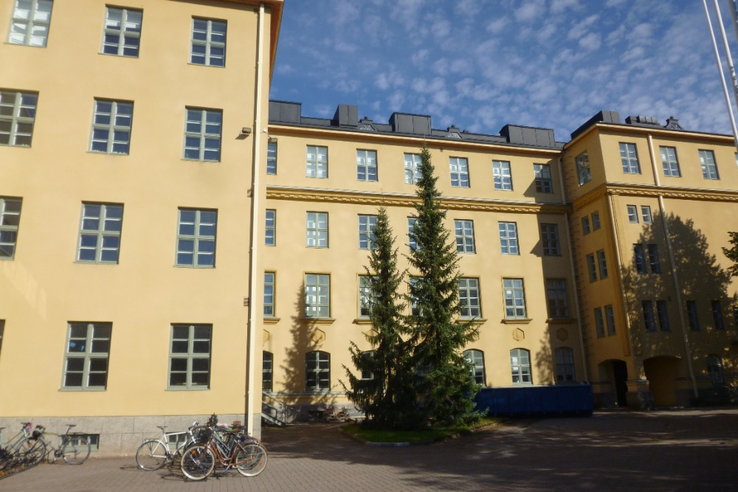
Kuarialla upper secondary school Hämeenlinna
Termín stáže 4.9. – 10.9.2021
Projekt č.: CZ.07.4.68/0.0/0.0/18_066/0001529
Zahraniční stáže pedagogů, Výzva 49 OAP
Účastníci: Jaroš, Eška

Slide 2
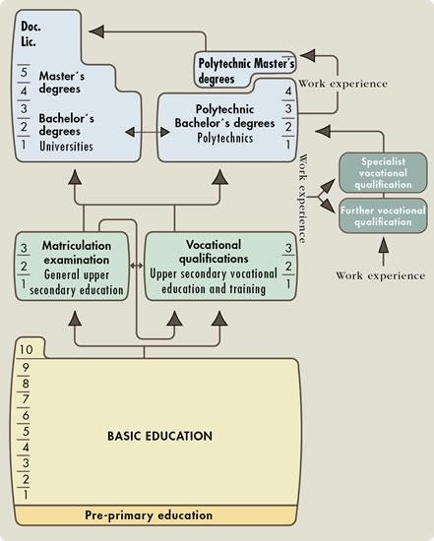
Finský model školství
Tavastia
Education
Consortium
Source
:
The
Finnish
National
Board of
Education
(
OPH
)

Slide 3
Mezinárodní klub
▪Organizuje mezinárodní týden
▪Členové klubu pomáhají s výukou jazyků žáků s OMJ
▪Stará se o inkluzi žáků s OMJ
▪Stará se o mezinárodní návštěvy
▪Je řízen pouze studenty
▪setkává se každý týden

Slide 4
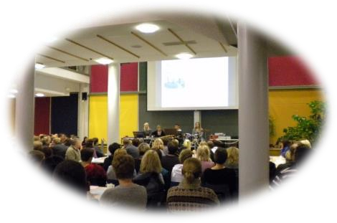
Studentská rada
Studentská rada = učitel + dva studenti
Vedení se setkává každý týden
Studenti se zúčastňují setkání učitelů
Studenti provádí zhodnocení každého roku
Studenti přispívají k chodu školy systémem Tutorů = školitelů, kteří jsou velmi významným prvkem pro práci s žáky s OMJ

Slide 5
Žáci s OMJ ve Finském systému
1. Intenzivní kurz před nástupem do školy
2. Jazykové kurzy hrazené státem
3. Výuka skrze angličtinu jako mezinárodní jazyk
4. Skvělá jazyková vybavenost pedagogického sboru

Slide 6
Podpora žáku s OMJ v Hamennlinně
Doplňkové kurzy finštiny
2. Prostupnost mezi ročníky a zintenzivnění výuky jazyka
3. Individuální přístup pedagogů
4. Pomoc od mezinárodního klubu

Slide 7
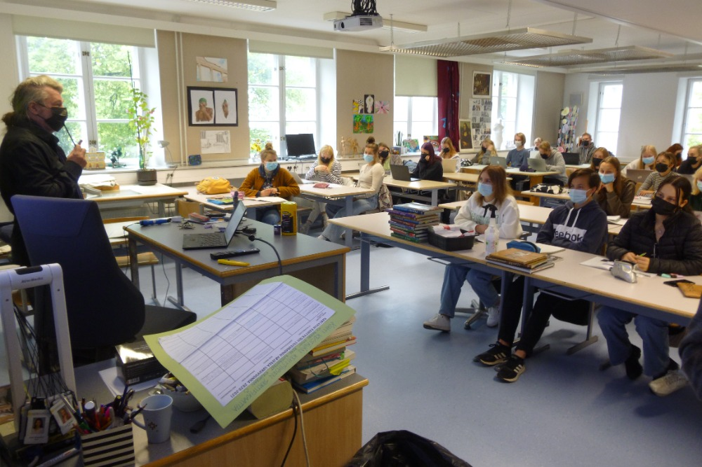
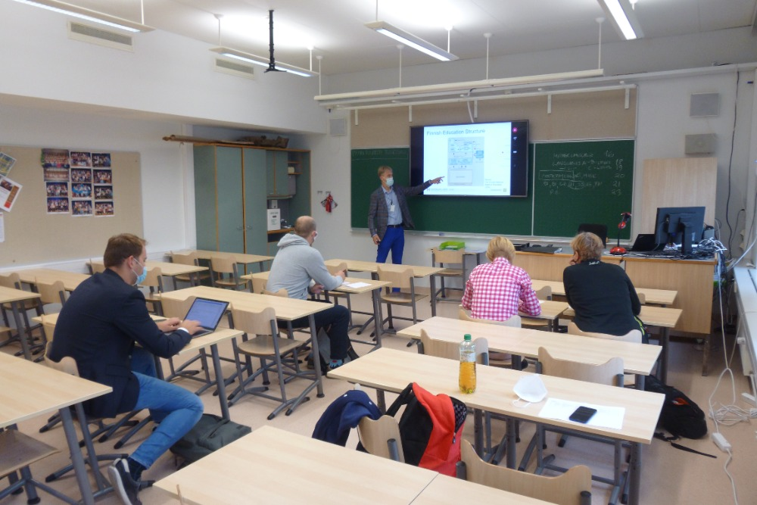
Výuka umění
Prezentace školy ředitelem

Slide 8
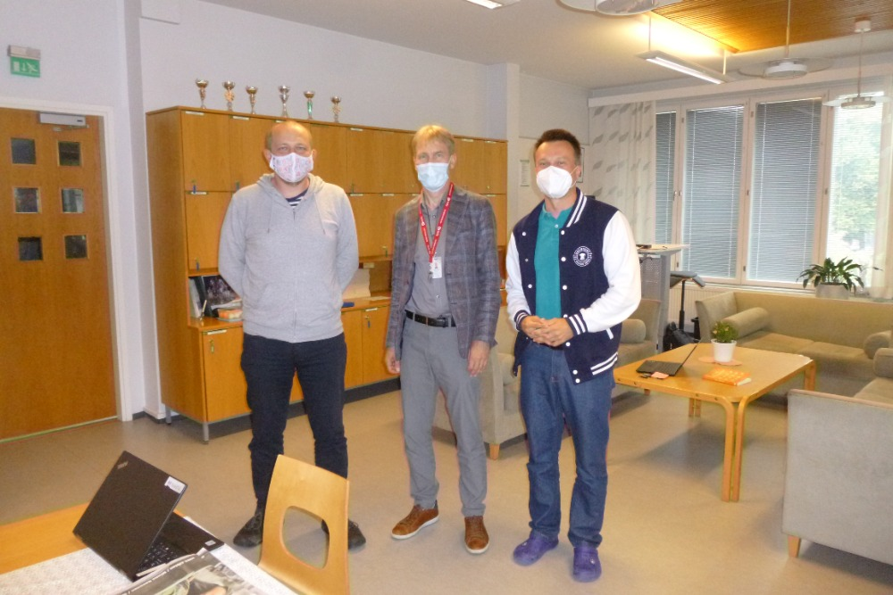
Závěrečné zhodnocení

